Slide 1

Курсовой проект по теме: Разработка базы данных для библиотеки
Выполнила:
Студентка 3 курса ИСИП
Ильина к.и

Slide 2
Актуальность темы
В эпоху цифровой трансформации и информационного бума библиотеки остаются важными центрами знаний, культуры и образования. Однако далеко не все пользователи имеют постоянный доступ к обширным архивам печатных и электронных ресурсов, возможность их приобретения или требуемую техническую инфраструктуру для работы с цифровыми коллекциями. Поэтому библиотеки, предоставляя организованный доступ к этим ресурсам, продолжают играть незаменимую роль в обществе.

Slide 3

Цели и задачи
1. Цель – разработать базу данных для библиотеки.
2. Задачи:
Изучить предметную область
Создать базу данных

Slide 4
Объектом исследования является процесс проектирования и разработки реляционной базы данных, предназначенной для автоматизации основных процессов библиотеки.
Объект исследования

Slide 5
Выбор СУБД был основан на том что:
MySQL Workbench 8.0 CE представляет собой оптимальное, бесплатное, функционально полное и широко поддерживаемое решение, идеально подходящее для достижения цели данной курсовой работы – разработки базы данных для библиотеки. Этот выбор позволяет сосредоточиться на сути проектирования и реализации библиотечной БД, используя современные и отлаженные инструменты.

Slide 6
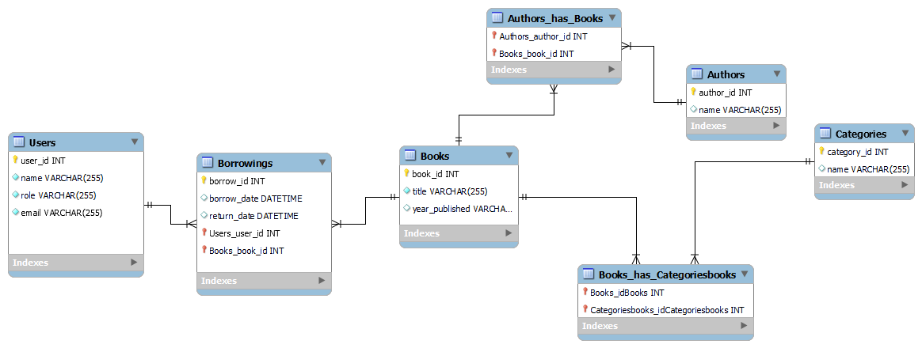
ER-ДИАГРАММА

Slide 7


Использование ИИ инструментов
В данном проекте ии иструменты использовались для:
Cоздания тестовых данных
Устранения ошибок

Slide 8

Итоги работы
В данной работе были достигнуты все цели и задачи:
MySQL был выбран как надежное, производительное и широко распространенное решение
Построена ER-диаграмма
Реализованы необходимые SQL-запросы

Slide 9


Ссылка на

Slide 10

Спасибо за внимание!

